Slide 1
Через инновации к лидерству
Белгород
2013

Slide 2
История
SCIENER ИСТОРИЯ
1998 - в ОАО «Белгородэнерго» создана Служба поддержки принятия стратегических решений. Основная задача- выполнение работ по внедрению SAP R/3;
2002 - образование ООО «Сайнер»;
2003 - Начало развития направления SAP PM;
2004 - Развитие «Управленческого консалтинга» (на базе BPM платформы ARIS);
2005 - начало развития направления SAP CRM;
2006 - Партнерство с «Мотив- Москва»;
2007 - Развитие проектного офиса компании, начало развития SAP SRM;
2008 - развитие SAP MDM, слияние компаний «Сайнер» и «Файномика»;
2009 - Открытие отраслевого центра компетенций компании;
2010 - Единственный партнер компании IDS Scheer в России, имеющий «Золотой ключ»;
2011 - Вхождение в состав Группы компаний «Систематика»;
2012 - получение статусов SAP Silver Partner; SAP Partner Center of Expertise (PCoE).
2013 - партнерство с ABBYY, первая в России и СНГ сертификация по SAP IS-U.

Slide 3
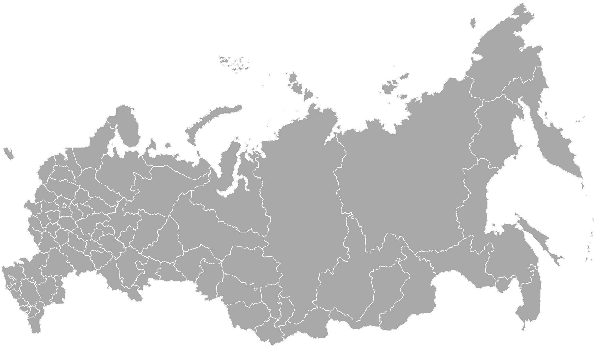
Сейчас
SCIENER ГЕОГРАФИЯ
Москва
Белгород
Курск
Красноярск
Краснодар

Slide 4
Деятельность
Управленческий консалтинг
Реинжиниринг бизнеса
Моделирование бизнес процессов
Разработка методологии
IT консалтинг
Внедрение бизнес приложений
IT аудит
Поддержка клиентов
Центр компетенций и поддержка информационных решений
Построение IT инфраструктуры
КАТАЛОГ УСЛУГ SCIENER

Slide 5
Деятельность
ПАРТНЕРСТВО SAP
2002-2013

Slide 6
Деятельность
НАШИ ПАРТНЕРЫ
Software AG
QlikView
ABBYY
Motiw

Slide 7
Сейчас
SCIENER СТРУКТУРА
Директор по управлению проектами
Директор SAP практики
Группа системных архитекторов
Отдел управления проектами
Практика решений по логистике
Руководитель ГСА
Практика интеграционных решений
Практика решений для энергетики
Практика решений по управлению персоналом
Практика решений по бизнес-аналитике
Проектная архитектура Сайнер
Практика решений по финансам

Slide 8
Люди
SCIENER АДАПТАЦИЯ И РАЗВИТИЕ СОТРУДНИКОВ
Процедура наставничества;
Профильное обучение и сертификация сотрудников;
Поддержка обучения и развития сотрудников;
Введение в Компанию;

Slide 9
Деятельность
КЛИЕНТЫ SCIENER

Slide 10
www.sciener.ru
Белгород
2013

